Slide 1

DANI
MEDIJSKE PISMENOSTI
30. ožujka - 5. travnja 2020.
Informacijski i medijski odgoj i obrazovanje
Ruža Jozić, stručna suradnica
školska knjižničarka, Gimnazija Sesvete

Slide 2

Što je medijska pismenost?
Pismenost više nije samo čitanje i pisanje, važno je biti i medijski pismen!
Medijska pismenost je sposobnost pristupa, analize, vrednovanja i odašiljanja poruka posredstvom medija.
Kakve veze ima medijska pismenost s epidemijom korona virusa?
Riječ je prije svega o kritičkom vrednovanju izvora na internetu, odnosno provjeravanju tko stoji iza neke informacije.

Slide 3
Medijska pismenost
To svakako treba uzeti u obzir prije nego što povjerujemo u neku novu informaciju i osobito prije nego što je odlučimo lajkati ili podijeliti, ili čak primijeniti.
Znamo da su ljudi spremniji podijeliti i povjerovati u informaciju koju je već puno drugih ljudi lajkalo ili podijelilo, iako je možda stigla iz upitnog izvora. I ovoga puta ne nasjesti na to!
Savjete o tome kako koristiti vještine medijske pismenosti u ovoj situaciji, objavio je i znanstveni internetski portal Massive Science:

Slide 4
Medijska pismenost
Informirajte se izravno iz relevantnih izvora, kao što su naše lokalne i međunarodne zdravstvene organizacije.
To uključuje Svjetsku zdravstvenu organizaciju i kod nas Hrvatski zavod za javno zdravstvo.
Ako na nekoj internetskoj stranici naiđete na tvrdnju koja vam djeluje čudno – provjerite njihove izvore! Ako citiraju stariju verziju vlastitog članka, to je dobar razlog za sumnju.
Budite kritični prema informacijama koje vidite i uvijek provjerite konzistentnost činjenica tražeći iste informacije i u drugim izvorima vijesti.
Imajte na umu dobro staro pravilo da korelacija nije isto što i uzročno-posljedična veza.
Poznato je da se šišmiši mogu zaraziti korona virusom. U ovoj zarazi ne zna se siguran izvor korona virusa?

Slide 5


DANI MEDIJSKE PISMENOSTI 2020.
Organizatori Agencija za elektroničke medije i Ured UNICEF-a za Hrvatsku, pod pokroviteljstvom Ministarstva kulture i Ministarstva znanosti i obrazovanja RH.
Dani medijske pismenosti na: https://www.medijskapismenost.hr/dani-medijske-pismenosti-2020/ (pristupljeno 25. 3. 2020.)

Slide 6

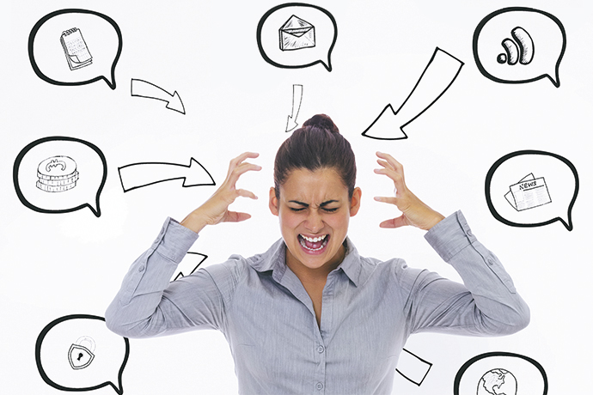
Cilj DANA MEDIJSKE PISMENOSTI
Sustavno provjeravanje izvora i procjenjivanje njihove vjerodostojnosti
Svjesno biramo izvore kojima ćemo se služiti
Kako kritički vrednovati tekstove, slike, zvučne i videozapise te na što paziti prilikom pretraživanja interneta.

Slide 7
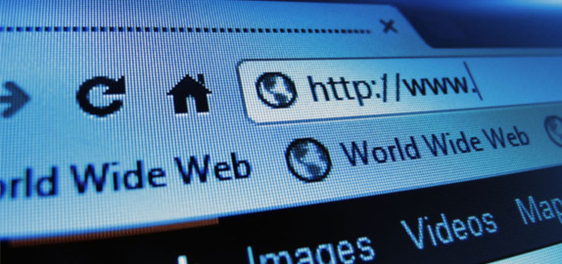
Što je izvor informacija?
Izvor je internetska stranica ili materijal iz kojega preuzimamo informacije.
Prema tradicionalnom pristupu kritičkog vrednovanja izvora razlikuju se pisani, usmeni i fizički izvori.
Na internetu je moguće povezivati različite vrste izvora; primjerice povezati određeni tekst s filmom u kojemu se reproduciraju informacije prikupljene od svjedoka.

Slide 8

Kritičko vrednovanje izvora
Sustavno provjeravanje izvora, procjenjivanje njihove vjerodostojnosti i biranje izvora koje koristimo.
Jedan od razloga zbog kojih je teško kritički vrednovati izvore na internetu: ne postoji služba koja određuje tko može objaviti informacije na internetu.
Internetske izvore može biti teško vrednovati zbog obilja dostupnih informacija.

Slide 9
Kriteriji za kritičko vrednovanje informacija
Izvornost – je li izvor uistinu onaj koji tvrdi da jest? Je li sadržaj original ili kopija? Je li vjerodostojan ili lažan?
Aktualnost – jesu li informacije aktualne ili postoje i novija saznanja? Kada je sadržaj nastao?
Nezavisnost – je li izvor nezavisan ili podaci ovise o drugim izvorima? Na koji način?
Objektivnost – jesu li informacije pristrane? Koje interese zastupa izvor? Postoje li proturječne informacije koje potječu iz drugih izvora? Koliko su vjerodostojne te proturječne informacije?

Slide 10
Kritičko vrednovanja izvora
Tekstovi: može se kopirati naslov ili cijela rečenica iz izvornika na određenoj internetskoj stranici i zalijepiti u tražilicu uz navodnike na početku i kraju rečenice.
Slike: može se poslužiti značajkom Google pretraživanje slika (images.Google.Com). Klikom na sliku odaberite opciju search google for image kako biste saznali više o njoj.
Pomoću web usluge Tineye (www.Tineye.Com) možete učitati sliku u digitalnom obliku ili unijeti točan URL pojedine slike kako biste saznali gdje je korištena.

Slide 11
Kritičko vrednovanja izvora
Zvučni zapisi: kod zvučnih zapisa teško je odrediti je li digitalni zapis koji ste pronašli na internetu autentičan, no pretraga prema nazivu datoteke može odvesti na pravi trag.
Video materijali - pri kritičkom vrednovanju važno je obratiti pažnju na kvalitetu isječka i osobu odgovornu za njegovo učitavanje.
Komentari vezani uz dotični video isječak također mogu poslužiti kao dodatni tragovi.

Slide 12
Zadatak za vježbu
Izabrati po svom izboru jedan objavljeni članak na nekom portalu.
Napisati naslov članka, autora članka, datum kada je objavljen.
Objasniti kvalitetu informacija u članku nakon analize:
točnost, pouzdanost, autoritet, pravodobnost, pluralizam gledišta.
1. Utvrdite problem
2. Analizirajte ga
3. Pozovite se na perspektivu stručnjaka
4. Predložite obrazloženo rješenje

Slide 13

Kako razlikovati istinu i/ili laž?
Lažne vijesti u medijima, prvenstveno na internetskim portalima i društvenim mrežama, o kojima se u zadnje vrijeme puno raspravlja, ukazuje na online kulturu koja često ne može razlikovati istinu i/ili laž.

Slide 14
Istina ili laž?
Važno je znati razlikovati vjerodostojne od lažnih vijesti i tome podučavati i djecu i mlade.
Koliko je to potrebno, potvrđuje istraživanje američkog sveučilišta Stanford, objavljeno u studenom 2016., koje je pokazalo kako mladi ljudi nekritički prihvaćaju informacije do kojih dođu na društvenim mrežama ili preko Googlea, zanemarujući pritom da je često riječ o lažnim internetskim stranicama ili računima na društvenim mrežama, sponzoriranim sadržajima, obrađenim fotografijama bez navedenih izvora…

Slide 15
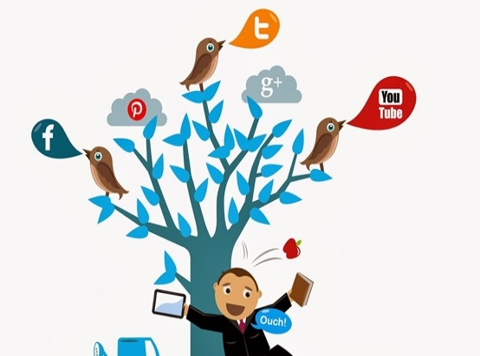
Zadatak za vježbu
Kako odabrati sadržaj o određenoj temi putem društvenih medija?
Odaberi jednu temu iz medija po osobnom izboru.
Razmisli kako su društveni mediji prezentirali temu: cilj, ključne riječi, kome je usmjerena tema (publika), prenošenje normi (ponašanja?), slika/fotografija/grafikon, napravljen spektakl od članka/vijesti i sl.
Analiziraj za bolju medijsku pismenost!

Slide 16
Postavljati pitanja!
Tko je ovo napravio?
Tko je ciljana publika?
Tko je za ovo platio, ili tko je plaćen ako kliknem na ovo?
Kome bi ova poruka mogla koristiti ili štetiti?
Što je izostavljeno iz ove poruke, a moglo bi biti važno?
Je li ovo vjerodostojno (i zbog čega tako misliš)?

Slide 17
Mediji: tiskani i elektronički
Blogovi i web stranice
Video, radio i podcastovi
Forumi za rasprave
Televizija i vijesti uživo
Novinarstvo
Vijesti kao igrice (vijesti koje koriste kodove videoigara)

Slide 18
Trikovi prepoznavanja lažnih vijesti
Obratiti pažnju na neobičan URL ili ime portala, uključujući one koji završavaju s “lo” ili “com.Co” – što može biti pokušaj stvaranja dojma vjerodostojne stranice, iako to nije.
Tražiti znakove slabe kvalitete:
riječi pisane velikim slovima,
naslovi s očitim gramatičkim greškama,
šokantne tvrdnje bez navedenih izvora
senzacionalističke slike (žene u kupaćim kostimima čest su način privlačenja posjeta na lažne portale).
To su sve stvari zbog kojih bi trebali biti sumnjičavi prema izvoru informacija.

Slide 19
Kako prepoznati lažne vijesti
Provjeriti na stranici odjeljak “o nama”: pokušati saznati tko podržava stranicu ili s kime je povezana.
Ako ovih informacija nema, ili ako je potrebno registrirati se kako bi dobili takve podatke, zapitati se zašto nisu transparentni.
Ako se naiđe na vijesti koje zvuče previše dobro ili previše loše da bi bile istinite, prije nego što se podijele na društvenim mrežama, provjeriti ih na Snopes-u, Wikipediji ili Googleu.

Slide 20
Kako prepoznati lažne vijesti
Provjeriti jesu li istu vijest prenijeli i vjerodostojni medijski izvori. Ako nisu, to ne znači da nije istinita, ali bi je trebali dublje istražiti.
Provjeriti kako se osjećate. Vijesti kojima je cilj samo privući posjetitelje na stranicu, kao i lažne vijesti, pokušavaju izmamiti snažne reakcije.
Ako vas vijest jako razljuti ili izrazito razveseli, to bi mogao biti znak da ste izmanipulirani.
Uvijek provjeriti više izvora prije nego što se povjeruje informaciji.

Slide 21
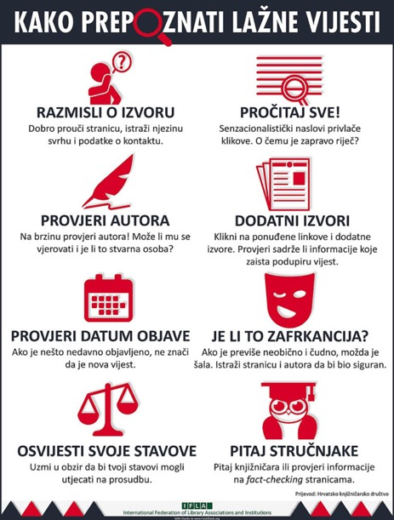
IFLA,
Međunarodna knjižničarska organizacija izradila je ovu infografiku:
Kako prepoznati lažne vijesti, prevelo Hrvatsko knjižničarsko društvo

Slide 22
Online rizici
Obmanjujući sadržaj. Lažne vijesti i svjedočanstva mogu se proširiti s društvenih medija na etablirane medije.
Virtualna zabava: kao razonoda za primatelja, koji će je proslijediti drugima i stjecanje prihoda od oglašavanja.
Prikriveno oglašavanje - uobičajena praksa oglašavanja, zamaskirati u novinarstvo, marketing sadržaja.
Lažno poslovanje - većina osoba koje koriste Internet u nekom su se trenutku susrele s nepouzdanim trgovačkim posrednicima i prodavačima.
Glasine i klevete. Ako ih se dovoljno puta iznese, laži na koncu mogu biti prihvaćene kao istine. Dobro je ostati neutralan u vezi izjava koje ne možete dokazati.

Slide 23
Internetski alati za kritičko vrednovanje izvora
Domenski sustav imena (domain name system; DNS) može pomoći pri zaključivanju tko stoji iza pojedine web adrese.
Skratite poveznicu s desna na lijevo i tako ćete dobiti glavnu adresu na kojoj bi se mogle nalaziti informacije o tome tko je tvorac sadržaja (nakon www, a prije vršne domene, kao primjerice .com).
Cjelokupan popis vršnih domena, uključujući i one različitih zemalja pronaći ćete na: www.Iana.Org/domains/root/db/.

Slide 24
Tko stoji iza određenog sadržaja?
Ako želite saznati tko je vlasnik domene, možete se poslužiti bazom podataka whois.Com koja pruža informacije o registriranim domenama.
Postoji jednostavan način za istražiti koje su stranice povezane s izvorom koji želite provjeriti.
Prema najnovijim procjenama trenutačno postoji 2 milijarde registriranih internetskih stranica.
Prije no što upotrijebite informacije s određenih internetskih stranica, svakako ih procijenite.

Slide 25
Tko je citirao vaš izvor?
Tko je još citirao vaš izvor? Postoji jednostavan način za istražiti koje su stranice povezane s izvorom koji želite provjeriti.
Ako u polje tražilice unesete ključnu riječ poveznice i dvotočku te nakon njih URL (poveznica: www.blogspot.com), pomoću Googlea možete otkriti koje su stranice povezane s dotičnom adresom i koliko ih je.

Slide 26
Pretraživanje interneta – pitanja?
Tko je pošiljatelj? Postoji li stranica s informacijama ili stranica za kontakt?
Kako bi ocijenili podatke koje ste saznali o pošiljatelju? Kako to utječe na vašu procjenu sadržaja?
Koju svrhu imaju dotične internetske stranice i na koji način njihova svrha utječe na sadržaj?
Želi li stranica informirati, iznositi činjenice, zagovarati određeno mišljenje, nešto prodati ili zabaviti?
Ima li više od jedne svrhe?
Financira li se pomoću oglasa?

Slide 27
Pretraživanje interneta – pitanja?
Tko je ciljna publika?
Je li sadržaj kompliciran ili lako razumljiv?
Jesu li navedene tvrdnje istinite?
Navodi li stranica podatke o izvorima?
Ima li podataka o tome kad je stranica zadnji put ažurirana? Jesu li poveznice valjane?
Možete li dobiti informacije i iz drugih izvora?
Koje su još stranice povezane sa stranicom koju pregledavate?

Slide 28
Tražilice
Većina tražilica usmjerena je na ostvarivanje dobiti te vaše online ponašanje može utjecati na rezultate vaše pretrage.
Zanimljivo bi bilo unijeti iste ključne riječi u nekoliko različitih tražilica te usporediti dobivene rezultate.
Duckduckgo.Com baziran je na otvorenom kodu i ne pohranjuje podatke o vama kao što to, primjerice, rade kolačići i slične tehnologije.
Startpage.Com šalje vaše ključne riječi Googleu, a zatim odgovore prikazuje na vlastitoj stranici.
Googleovi algoritmi ne mogu koristiti vaše korisničke podatke za prilagođavanje rezultata pretraživanja, te je stoga pretraživanje anonimno od i do početne stranice i Googlea.

Slide 29
Upamtite! Sumnjičavost je najvažnija osobina pojedinca koji kritički vrednuje izvor informacija
Važno je pronaći i koristiti najrelevantniji izvor podataka koje želite predstaviti, objaviti ili potvrditi.
I prije je bilo raznih manipulacija i lažnih priča, no imale su ograničen doseg.
Zbog digitalnih platformi poput Googlea, Facebooka i Twittera, lažne vijesti postale su globalni problem.

Slide 30
Kompetencije medijske i informacijske pismenosti
razumjeti način na koji su organizirani masovni i društveni mediji te kako se šire informacije
donositi odluke o konzumiranju informacija i pluralizmu izvora
primjenjivati kritičko razmišljanje (provjera, kontekstualizacija, upućivanje na reference)
davati informacije u masovnim i društvenim medijima kada je to primjereno
obratiti pažnju na tuđa mišljenja i iskoristiti svoja prava kao građani.

Slide 31

Učenici koji pozorno čitaju informacije, postaju ljudi koji razmišljaju!
ruza.jozic2@skole.hr
HVALA na pozornosti!

